Slide 1

الفرع المدرسي الأول
النطاق 6
مدرستي الصحوة / نزوى
مبادرة كن مستعدا للنجاح على مستوى الفرع المدرسي الأول
( لمدرستي الصحوة و نزوى )
استعدادا للاختبارات النهائية للفصل الدراسي الأول 2024
لنقود معا سفينة الطلاب نحو شاطئ التفوق والنجاح
المعلم\ة : بخيتة علي سالم الكتبي
المادة: التربية الإسلامية
الصف : الحادي عشر
مديرة النطاق
د. صالحة خليفة
اقتطع من وقتك ساعة يوميا تنل بها الريادة العلمية في كافة المواد
مديرة المدرسة
د.موزة حمد المنصوري

Slide 2
مناقشة هيكل امتحان نهاية الفصل الأول الصف الحادي عشر للعام الدراسي 2024\2025

Slide 3
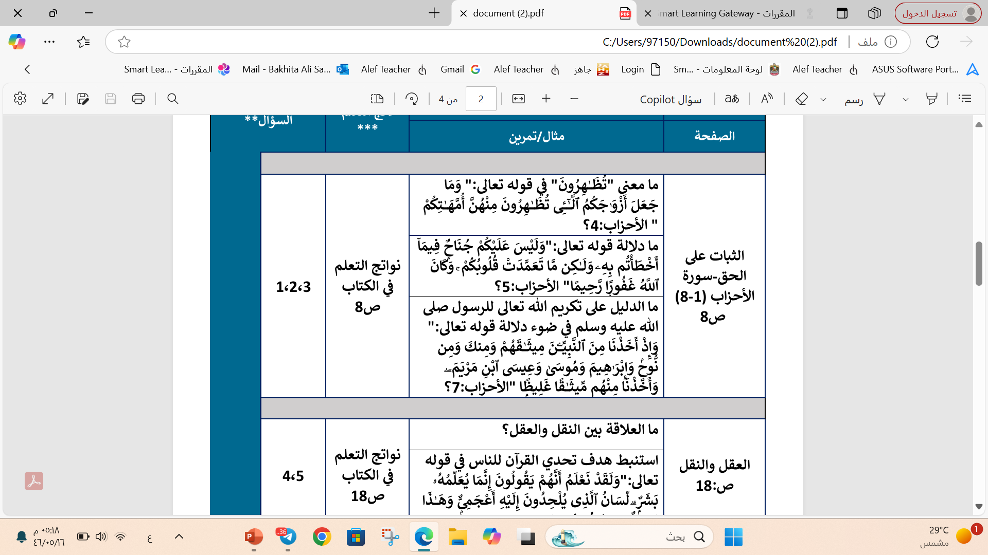
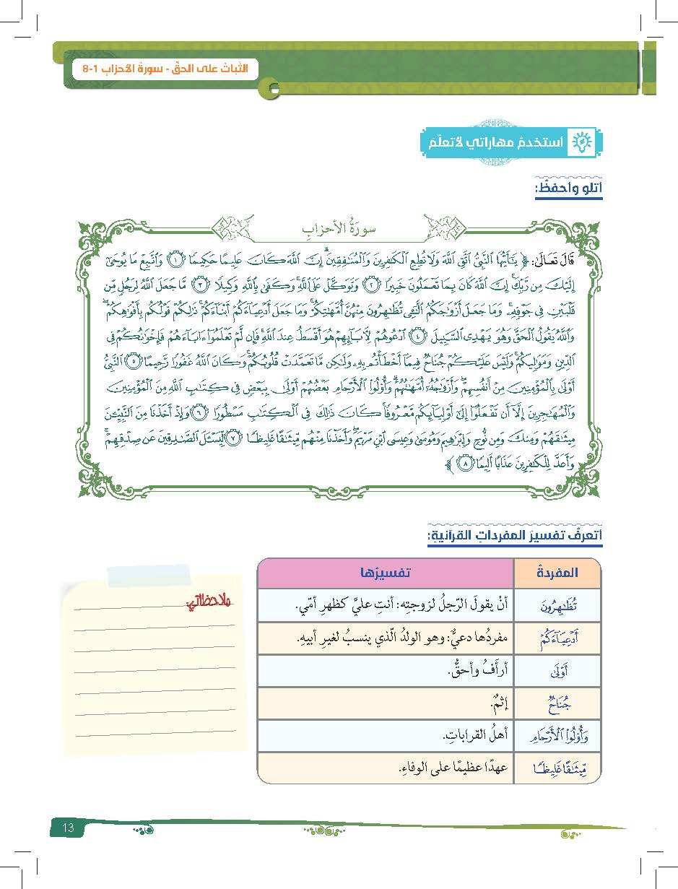
السؤال :1

Slide 4
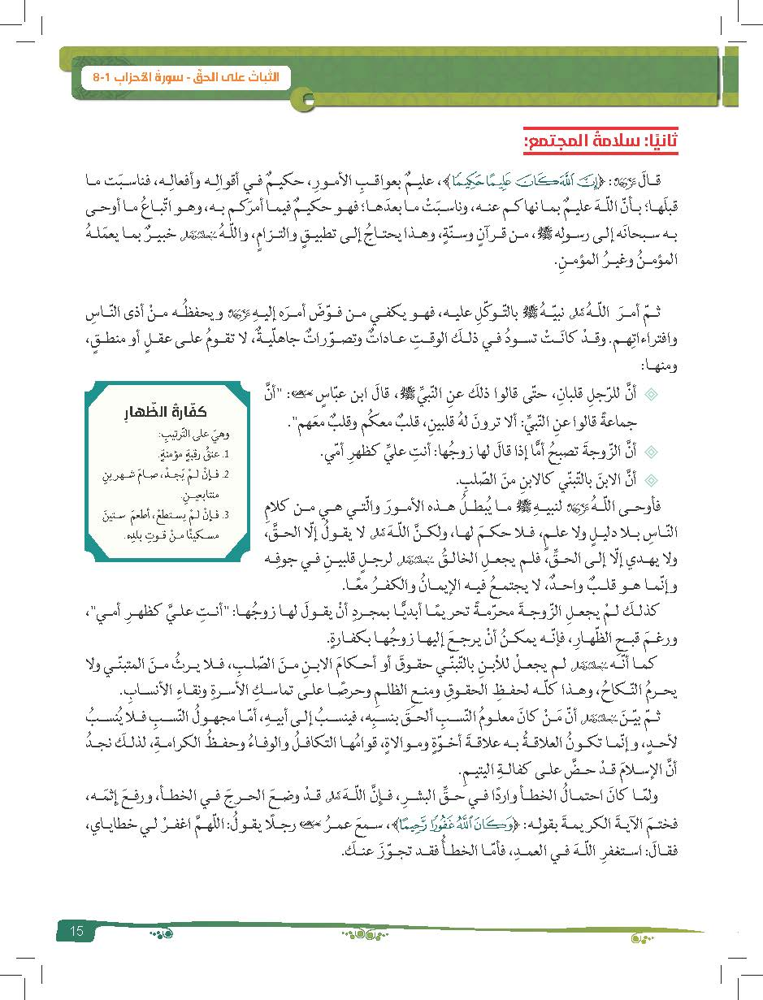
السؤال :2

Slide 5
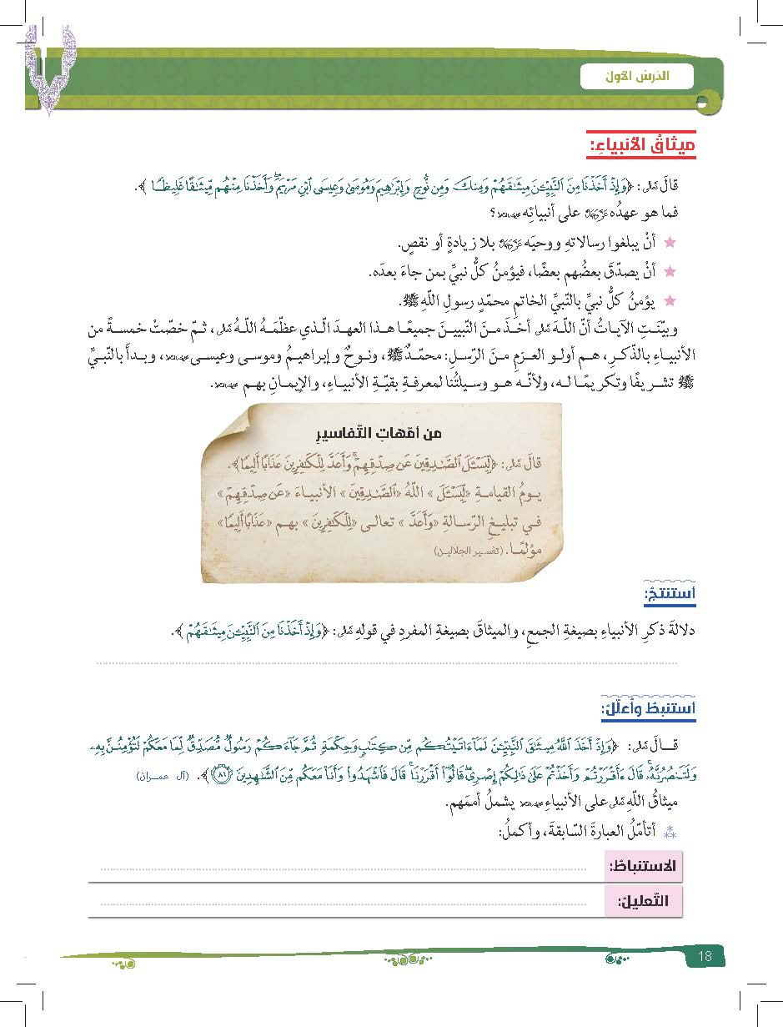
السؤال 3

Slide 6
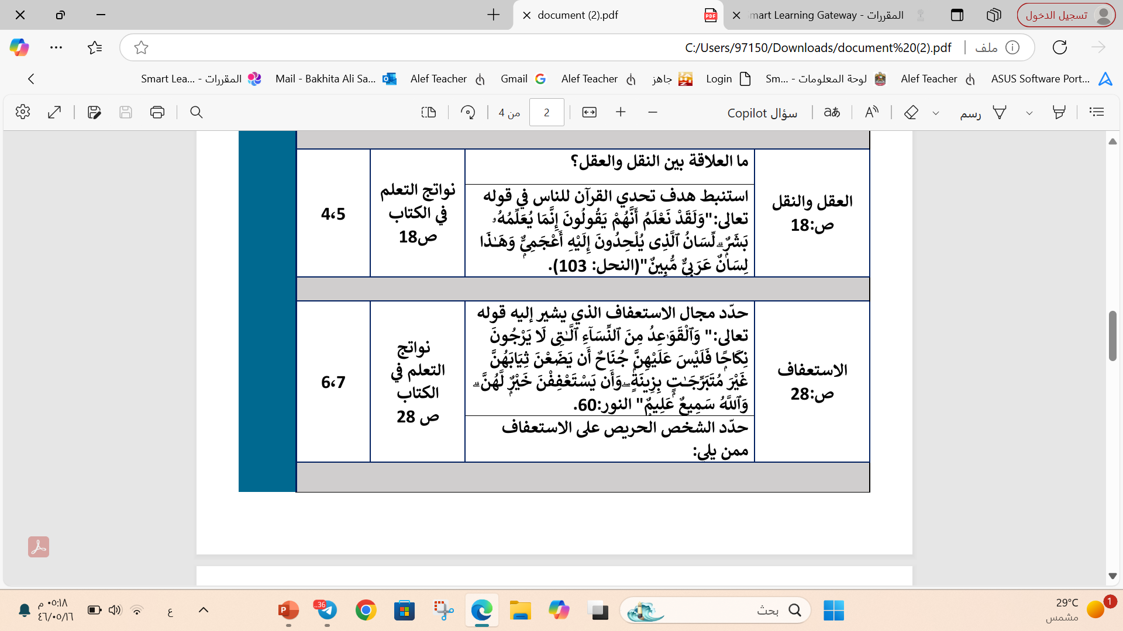
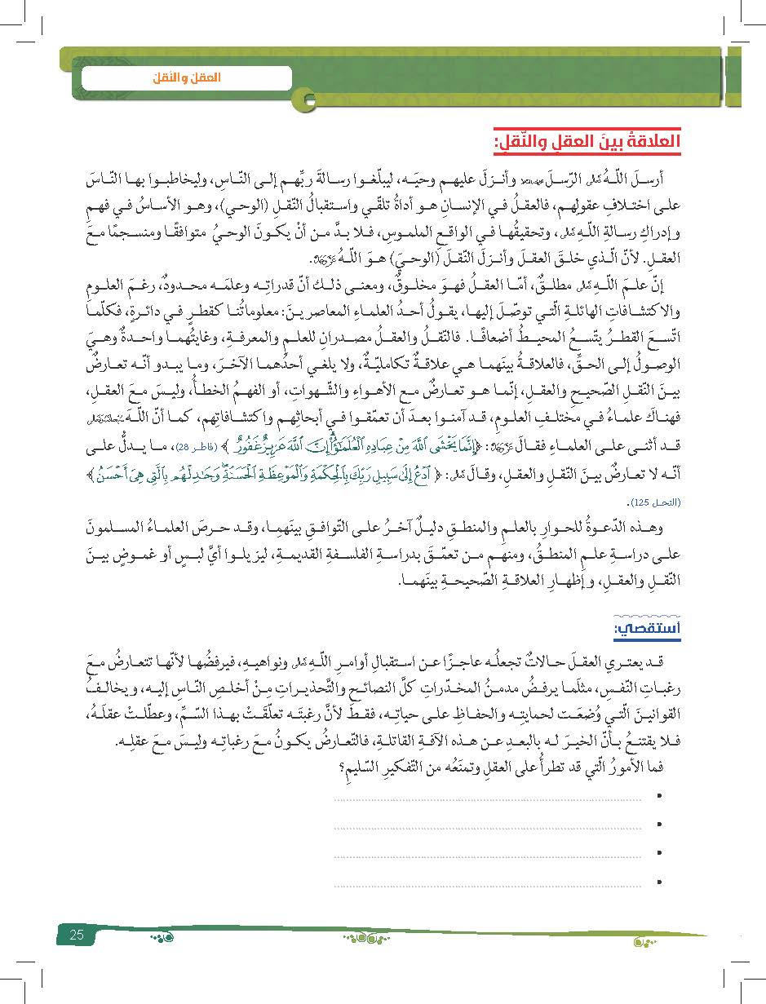
السؤال :4

Slide 7
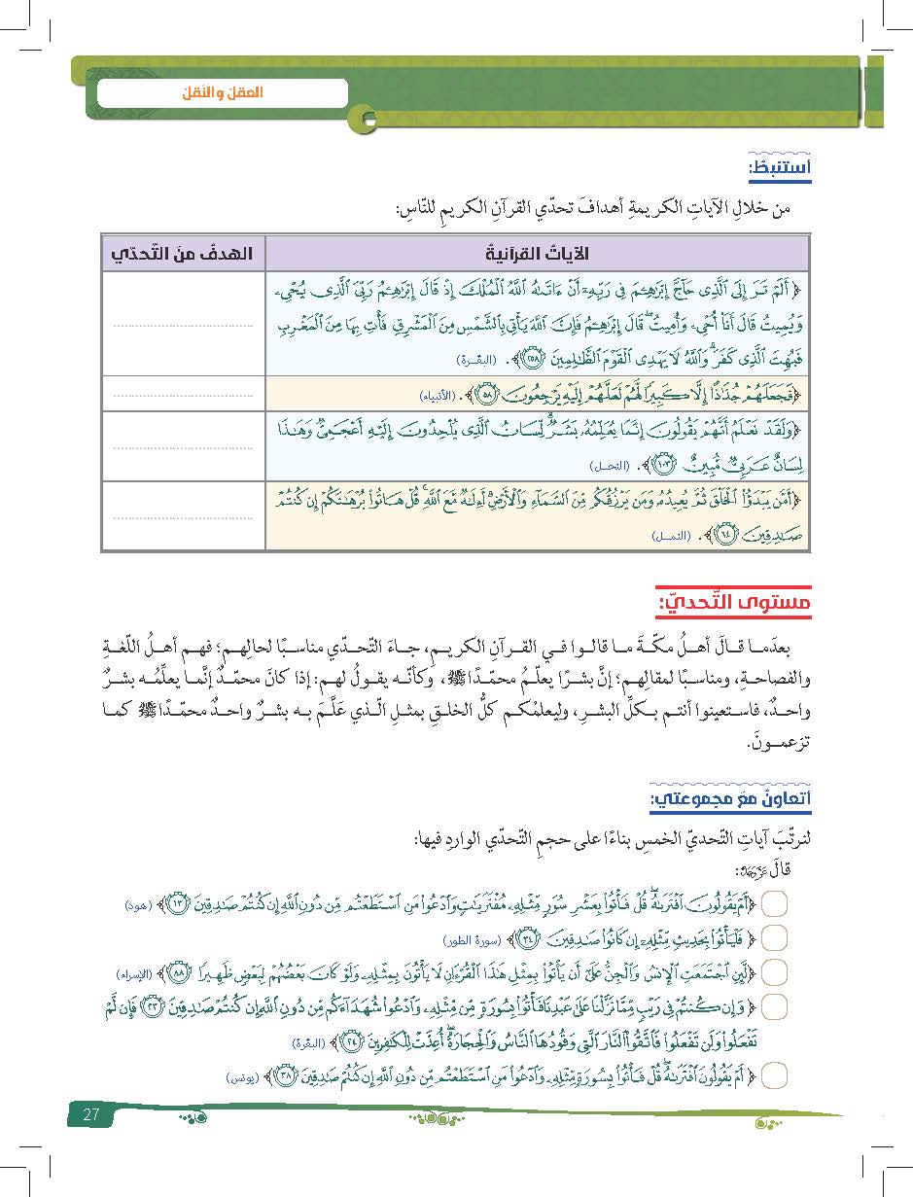
السؤال :5
إثبات ان القرآن كلام الله
وصدق نبوة محمد 

Slide 8
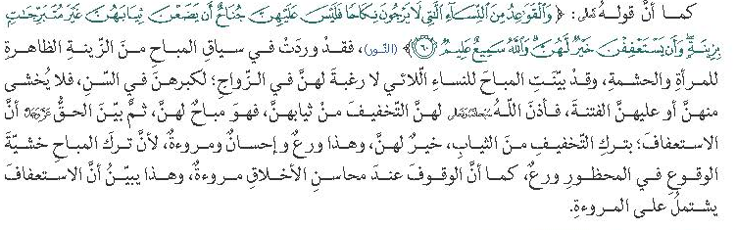
السؤال :6
السؤال :7

Slide 9
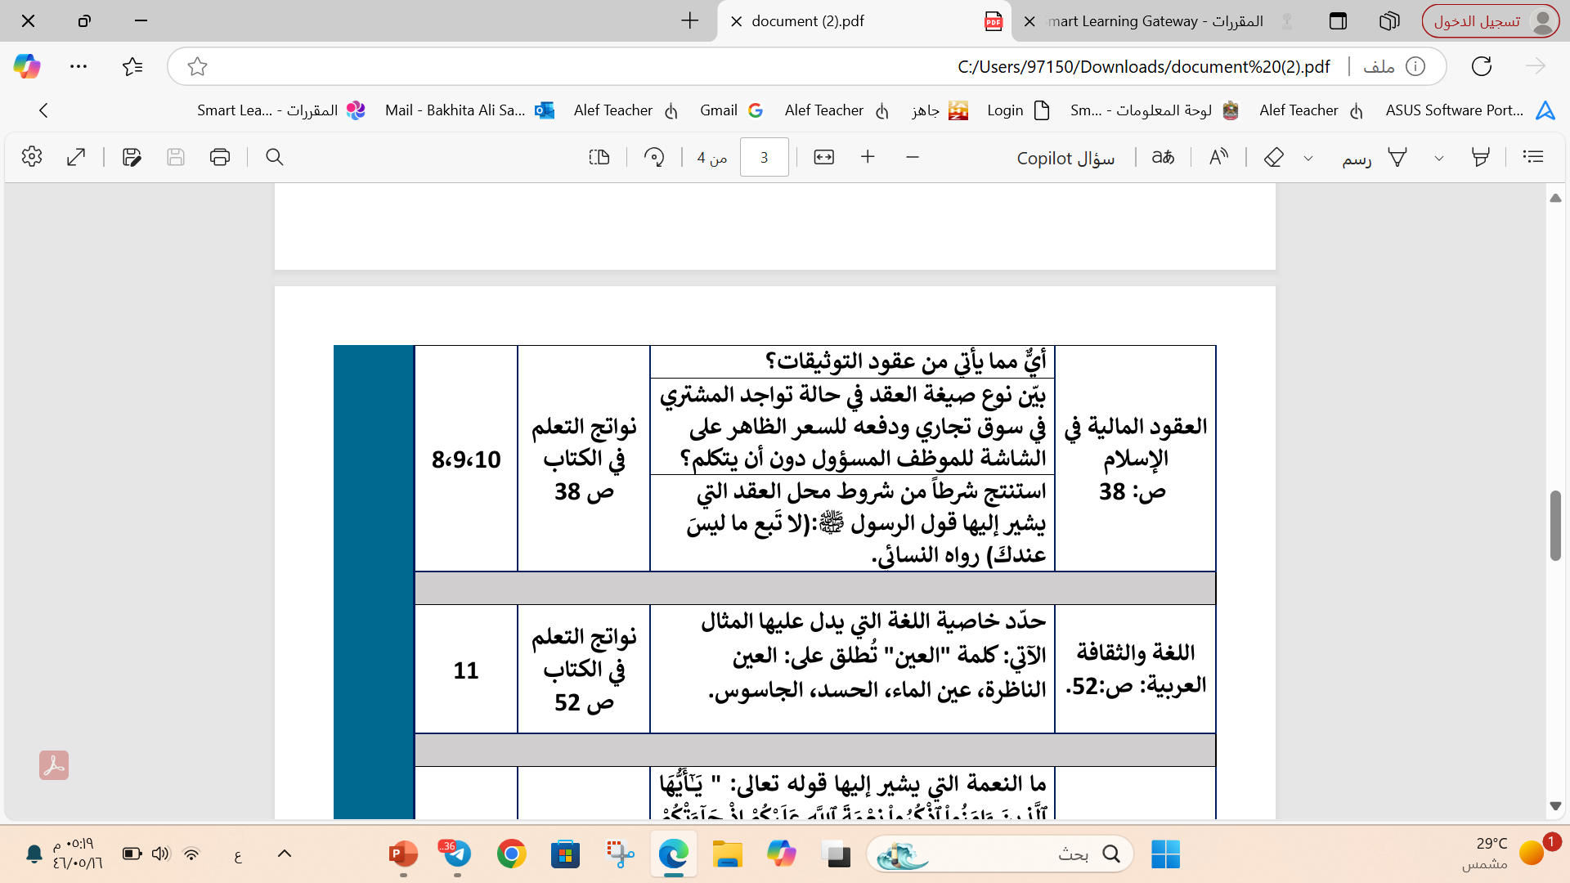
السؤال :8
عقود التوثيقات عند العلماء أربعة إجمالا: الرهن، والضمان، والكفالة بالنفس، والحوالة.
السؤال :9
صيغة فعلية وهي المعاطاة
السؤال :10
أن يكون مملوكا للعاقد

Slide 10
السؤال :11
الخاصية التي يدل عليها المثال هي : الاشتراك

Slide 11
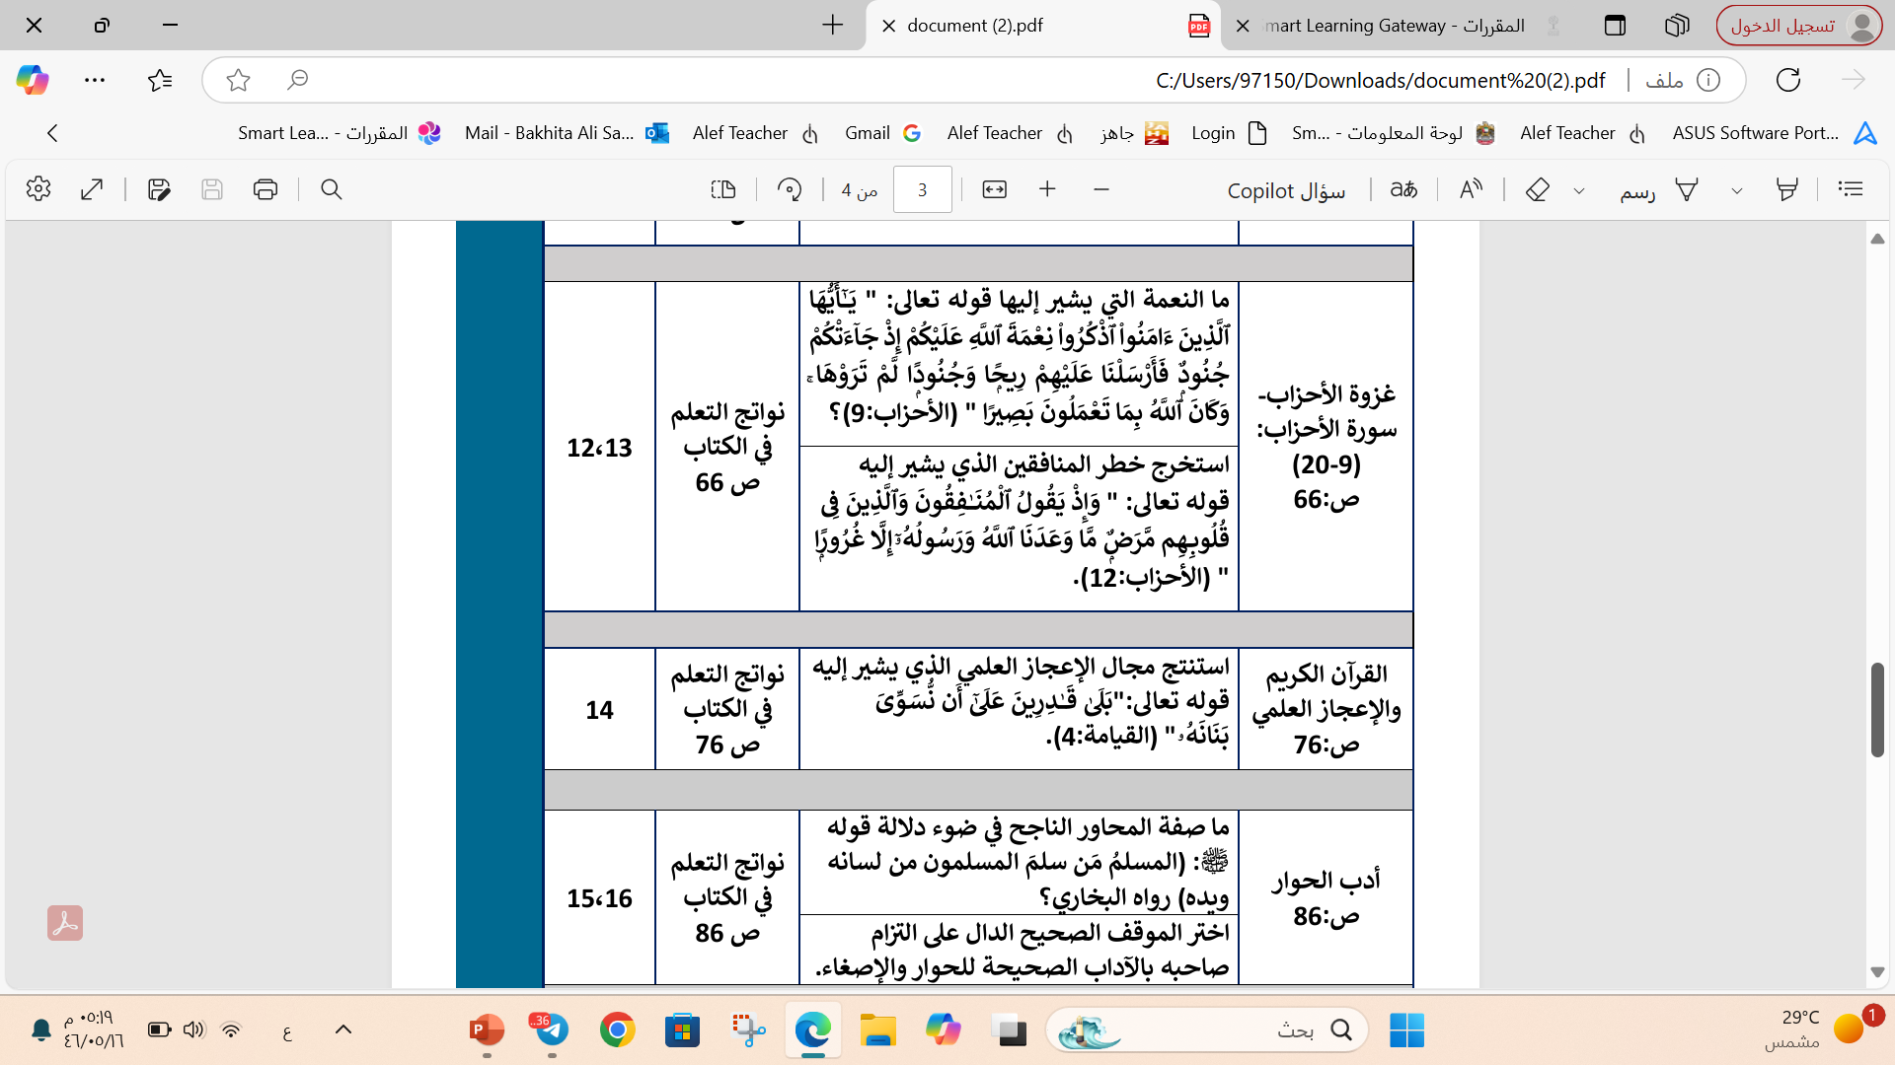
السؤال :12
.
نعمة نصر المسلمين و تفريج الكرب
السؤال : 13
1- نشر الشعور بالانهزام في صفوف المسلمين
2- ترويج الشائعات
3- التشكيك و التثبيط
4- الانتهازية و المصلحة الضيقة

Slide 12
السؤال :14
الاعجاز في خلق الانسان

Slide 13
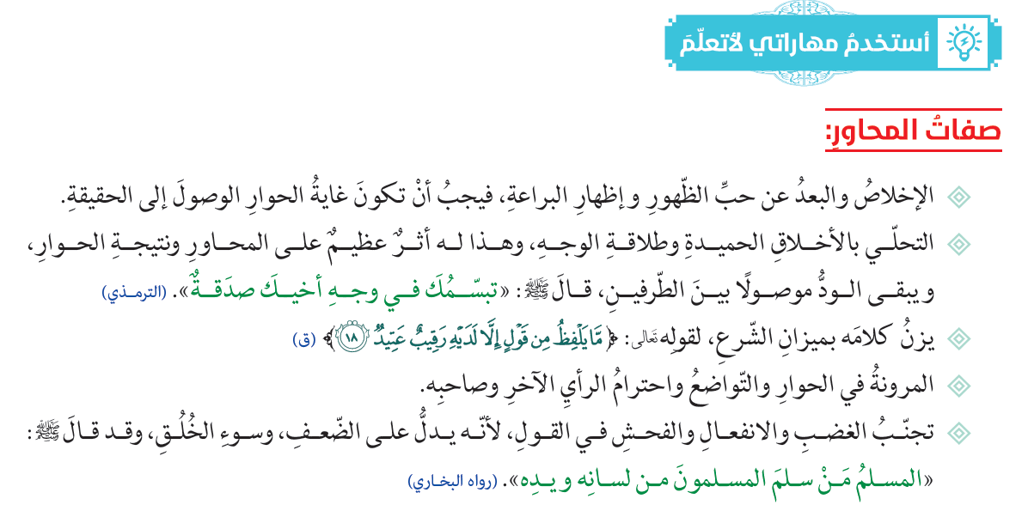
السؤال :15
السؤال :16

Slide 14
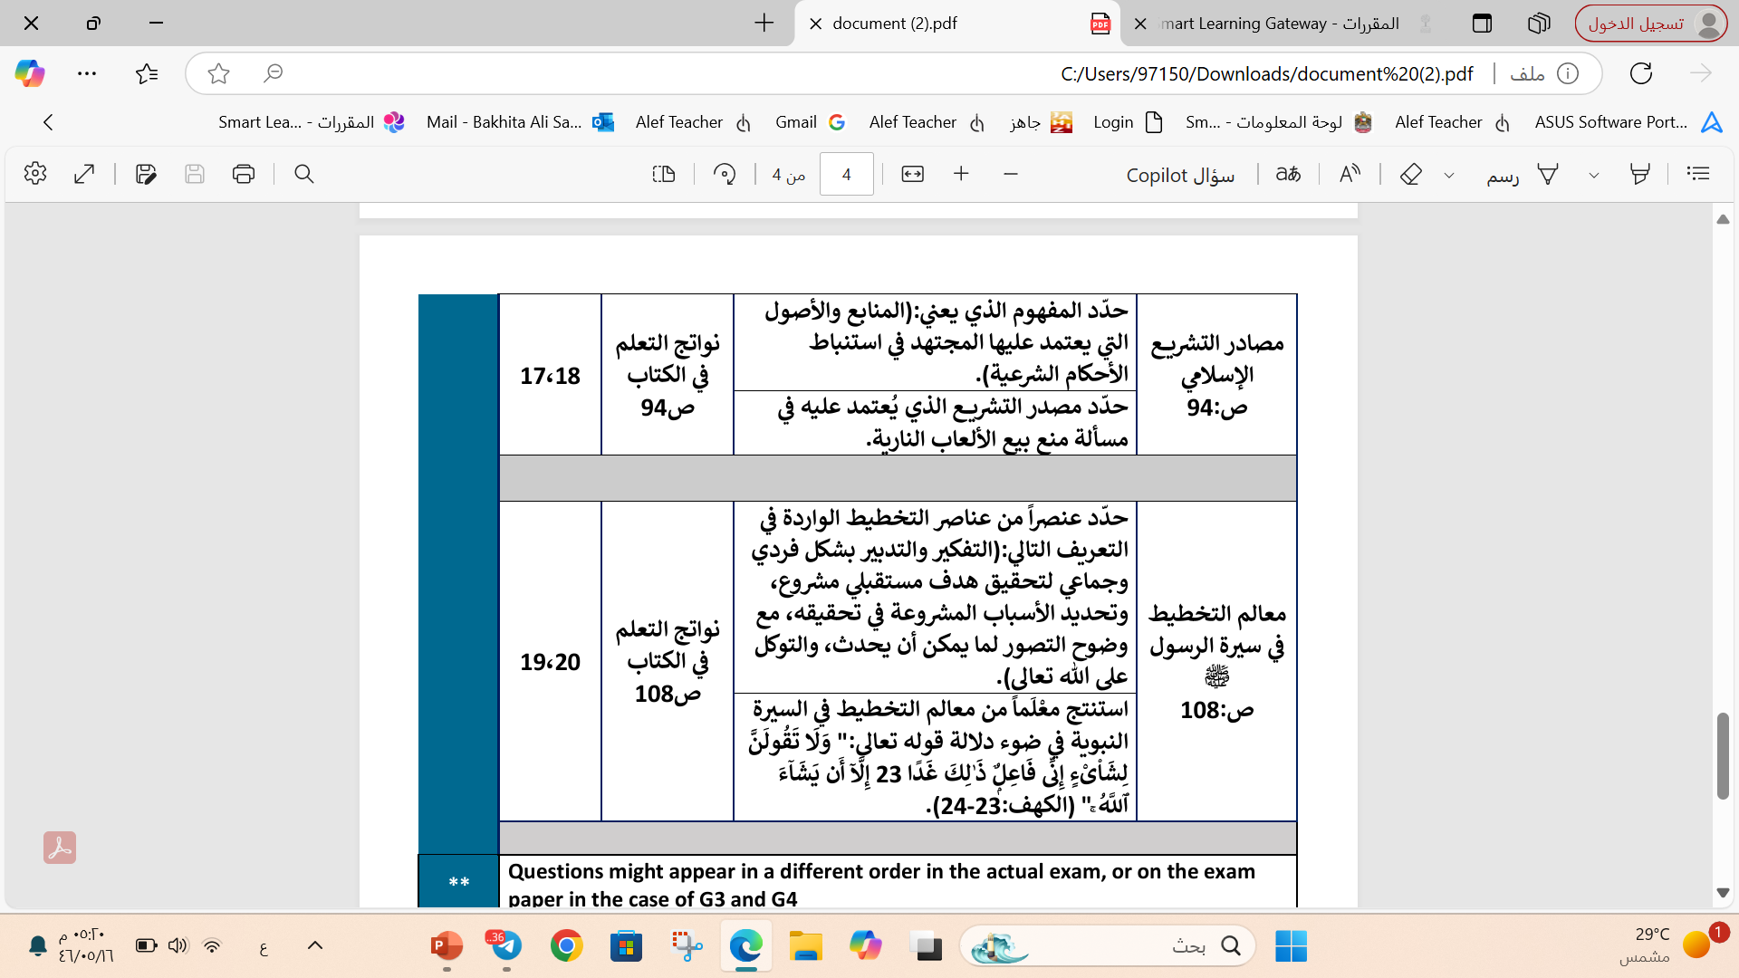
السؤال :17
مصادر التشريع
السؤال :18
سد الذرائع

Slide 15
السؤال :19
1- التوكل على الله
2- تحديد الأهداف
3- تحديد الوسائل المشروعة لتنفيذ الأهداف
4- الاستعداد لمواجهة العقبات المحتملة
السؤال :20
الأخذ بالأسباب والتوكل على الله سبحانه وتعالى

